Slide 1
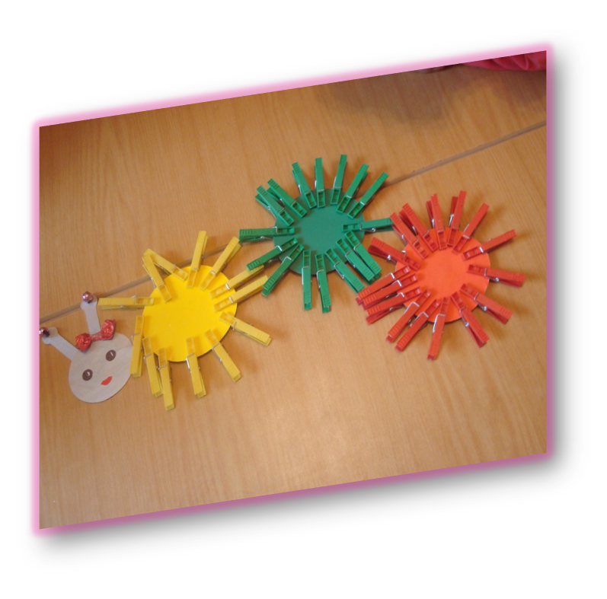
МАОУ СОШ №62 Здоровьесберегающие технологии в практике логопеда на уроках логоритмики (учителя-логопеда Боровиковой Екатерины Александровны).

Slide 2
Логоритмика в общеобразовательное школе
Последнее время увеличивается число детей, испытывающих трудности при усвоении школьной программы. С уверенностью можно сказать, что одной из распространенных причин неуспеваемости учащихся начальных классов являются разнообразные нарушения устной речи, которые нередко затрудняют овладение правильным чтением и грамотным письмом. Проблемы нарушения устной и письменной речи у школьников – одна из самых актуальных проблем, т.к. чтение и письмо из цели начального обучения превращается в средство дальнейшего обучения учащихся. Поэтому интерес к проблеме коррекции дислексии, дисграфии не только у специалистов, но и учителей начальных классов не случаен.
Заметно отставание в показателях основных физических качеств: силы, ловкости, быстроты движений. Значительная часть детей имеют плохую координацию, дети выглядят моторно-неловкими при ходьбе, беге, движениях под музыку, имеют повышенную двигательную истощаемость, сниженную двигательную память и внимание). Детям с нарушением речи свойственна недостаточное развитие чувства ритма и функции равновесия, а также замедленность процесса освоения новых движений. Выявлено отставание и в развитии мелкой моторики рук. Затруднена координация движений при расстёгивании и застёгивании пуговиц, завязывании и развязывании шнурков, манипуляции с мелкими предметами и т.п. Существует филогенетическая связь между развитием движений и формирование произношения. Установлено, чем выше двигательная активность ребенка, тем интенсивнее его речь. Одновременно речевые упражнения, связанные с движением нормализуют состояние мышечного тонуса, помогают освободиться от эмоциональной и двигательной зажатости, сформировать правильное дыхание, голосоведение, артикуляцию, темп речи, укрепить мимическую мускулатуру, развить умения сочетать движение и речь, координировать их, подчинять единому ритму.
Этим, и обусловлено использование логоритмики, как одно из самостоятельных средств комплексного социально-педагогического логопедического воздействия на ребёнка.

Slide 3
Отличительные особенности программы
Программа «Логоритмика», направлена на исправление нарушений речи с развитием сенсорных и двигательных способностей детей. Под влиянием занятий логоритмики у детей происходят значимые изменения в звукопроизношении, словообразовании, в накоплении активного словарного запаса, развитии общей и мелкой моторики, координации движений.
. Основной формой учебно–воспитательного процесса является групповое учебное занятие. Формы занятий – теоретические, практические, комбинированные.
Режим занятий:
Режим работы 1 года обучения для всех групп 1раз в неделю, продолжительностью одного занятия 40 минут. Занятия проводятся в групповой форме.
Цель программы создание условий для обучения, личностного развития, сохранения физического и психического здоровья учащихся, имеющих моторные и речевые нарушения

Slide 4
Задачи программы:
обучающие:
научить координировать движения, сохранять осанку, передвигаться в определенном рисунке, согласовывать движение с музыкой и речью
научить чувствовать характер музыки
ориентироваться в пространстве
обучение диафрагмальному дыханию, продолжительному и плавному выдоху
воспитательные:
воспитывать чувство коллективизма, умения прийти на помощь
приобщение учащихся к основам музыкально – ритмической культуры
воспитание нравственных и волевых качеств, приучение к ответственности за свои поступки, любознательности, активности и самостоятельности
овладение навыкам сотрудничества с педагогом и сверстниками

Slide 5
развивающие:
развивать зрительное, слуховое восприятие;
развивать тактильно-кинестетическое и костно-мышечное чувства собственного тела у ребенка
активизировать высшую психическую деятельность через развитие всех видов внимания (зрительного, слухового);
коррекция основных движений;
помочь формированию у ребенка двигательных навыков, пространственных движений
развитие физической подготовленности
активизация речевой деятельности;
развитие познавательных процессов и эмоционально-волевой сферы.

Slide 6
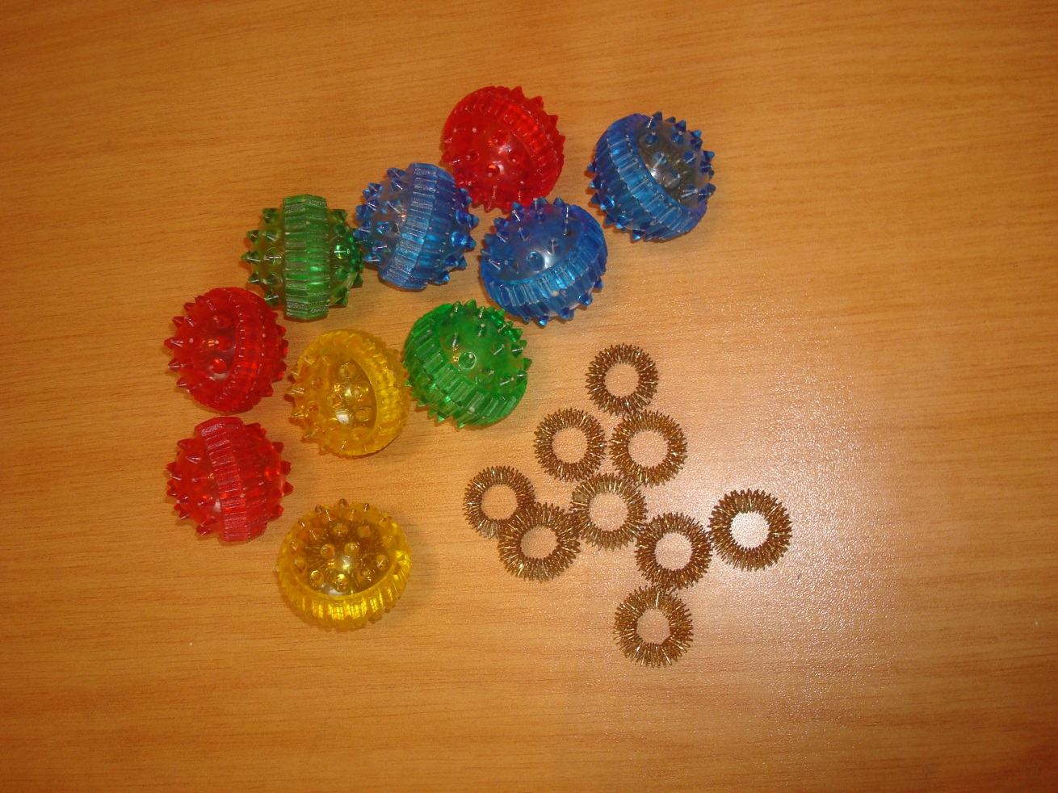
Су-джок терапия

Slide 10
Дыхательные упражнения помогают выработать диафрагмальное дыхание, а также продолжительность, силу и правильное распределение выдоха.

Slide 14
Ритмичные шумные вдохи и выдохи способствуют насыщению организма кислородом, улучшают обменные процессы, психоэмоциональное состояние, выводят из стресса, повышают иммунитет.

Slide 16
Чем больше мастерства в детской руке, тем ребенок умнее. Систематические упражнения по тренировке движений пальцев, наряду со стимулирующим влиянием на развитие речи, является мощным средством повышения работоспособности коры головного мозга, влияет на центры развития речи, развивает ручную умелость, помогает снять напряжение.

Slide 17
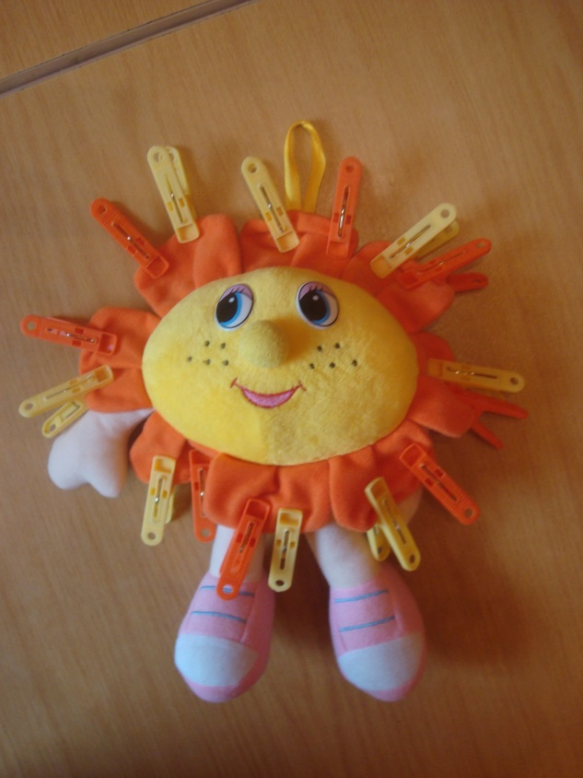
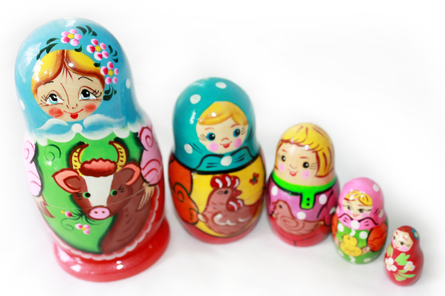
Пальчиковые игры с мелкими предметами.

Slide 18
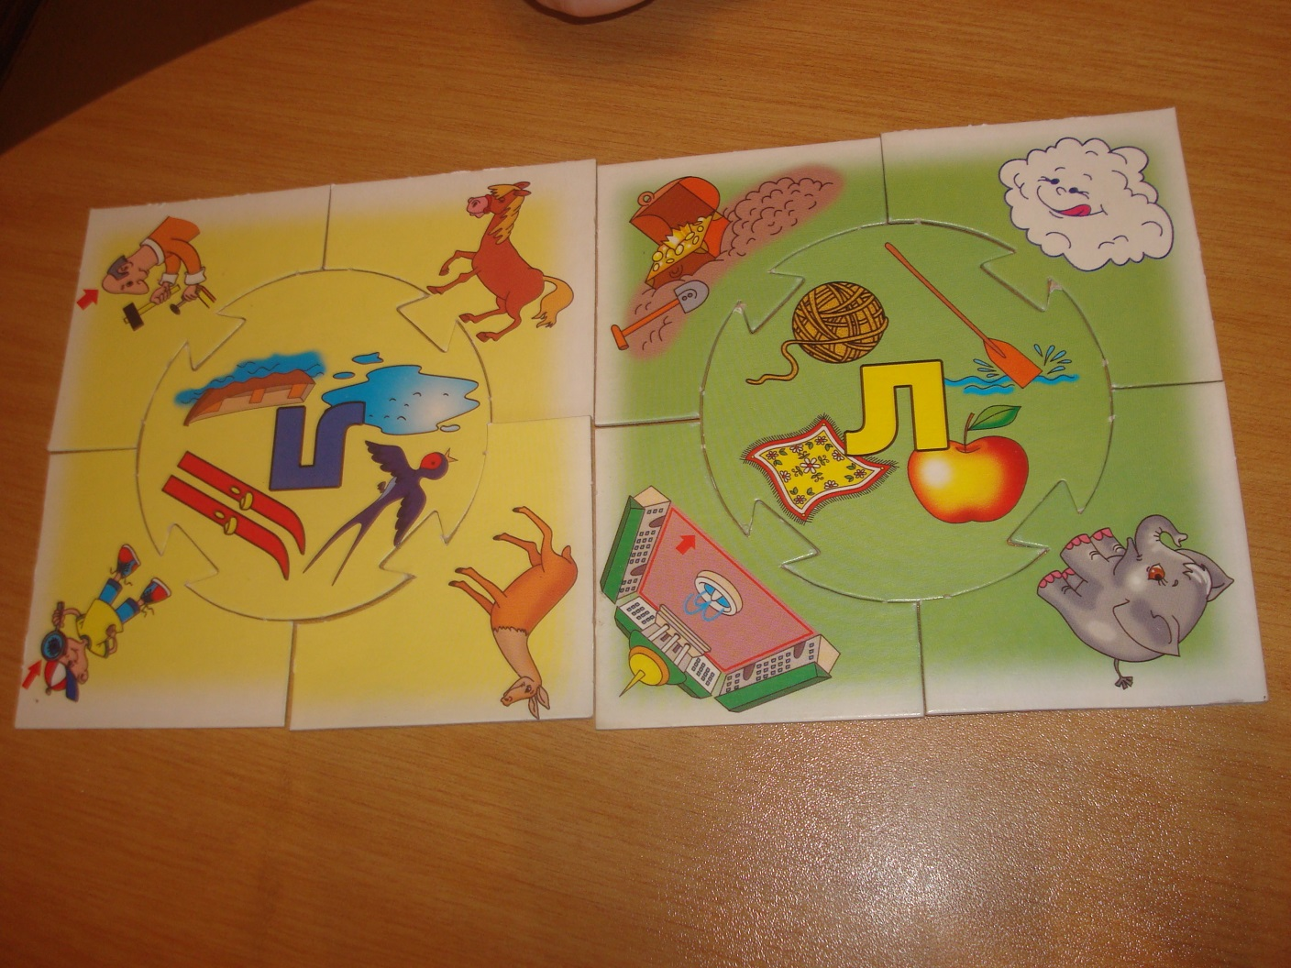
Разрезные картинки, пазлы, мозаики, конструкторы.

Slide 19
Мячики-прыгуны для развития ловкости.

Slide 21
Фингерборд - это уникальная игрушка, которая позволяет детям воссоздавать атмосферу настоящего скейтбординга прямо на своем столе. С помощью этого набора маленьких игрушек ваш ребенок сможет научиться выполнять различные трюки и улучшать свои навыки в управлении доской. Фингерборд пальчиковый трюковый обладает особым шармом и приятной тактильностью. Изготовленный из качественного и экологически чистого материала, он безопасен для ребенка.
Каждая доска оснащена специальными колесиками, которые обеспечивают плавное катание. Благодаря этому ваши дети сможут выполнять различные трюки, такие как олли, флип и многое другое в фингерспорте. Набор фингербордов антистресс также включает в себя различные аксессуары, набор инструментов. Все это позволит вашим детям создать свой собственный уникальный стиль. Finger skate деревянный мини скейт набор для пальцев - это не только замечательная игрушка, но и отличная возможность развить у вашего ребенка такие важные навыки, как координация движений, концентрация внимания и творческое мышление.

Slide 23
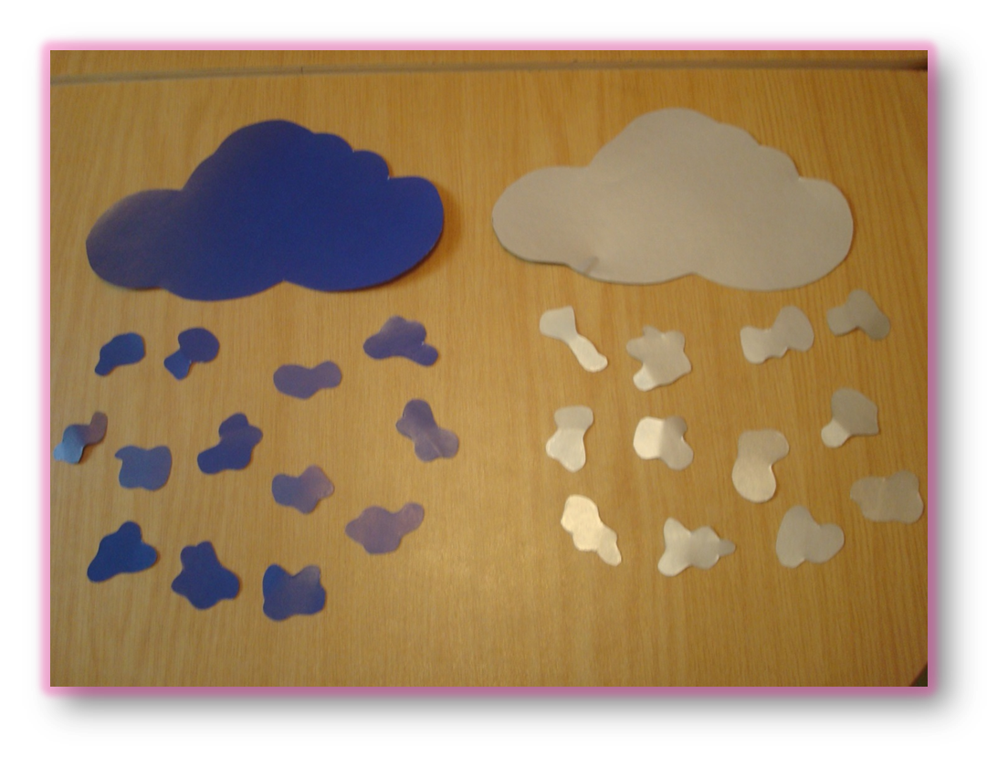
Систематические упражнения по тренировке движений пальцев, наряду со стимулирующим влиянием на развитие речи, является мощным средством повышения работоспособности коры головного мозга, влияет на центры развития речи, развивает ручную умелость, помогает снять напряжение.

Slide 24
Коврик содержит разборные элементы в виде букв, цифр русского алфавита, благодаря чему носит не только развлекательный, но и обучающий характер. Яркие, разнообразные цвета заинтересуют ребенка. Коврик обладает антискользящим эффектом. Разборные элементы легко вынимаются и собираются обратно, квадратные элементы-пазлы позволяют строить различные сооружения, способствуя развитию моторики и пространственного мышления.

Slide 27
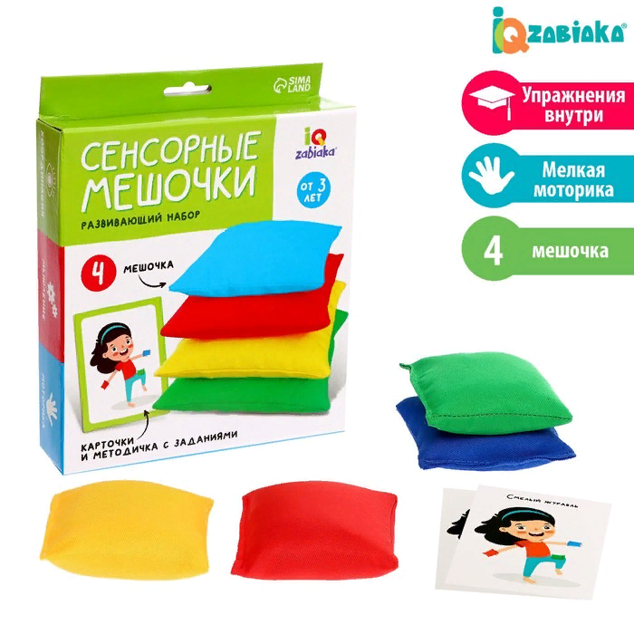
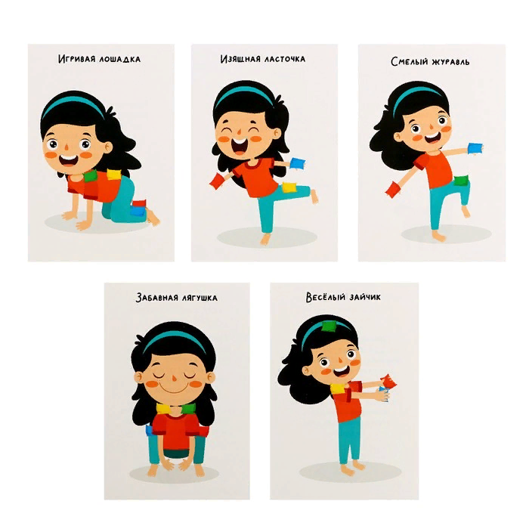
Коррекция осанки, развитие
равновесия, координации.

Slide 28
Сенсорная дорожка используется для правильной постановки стопы и профилактики плоскостопия. Пособие разработано на российском производстве специально для занятий физкультурой и гимнастикой.

Slide 29
Логопедическая практика показывает, что с каждым годом увеличивается количество детей с нарушениями речи. Известно, что развитие речи является решающим этапом в формировании фундамента физического и
психического здоровья ребенка.
В процессе проведения логоритмических занятий у детей развиваются все психические процессы, в том числе и речь, развивается мелкая моторика и мускульная память, повышается
работоспособность детей,
улучшается качество образовательного процесса.

Slide 30
Литература
1.Волкова Г.А. «Логопедическая ритмика», М,. Просвещение, 1985
2.Галанов А.С. Оздоровительные игры для дошкольников и младших школьников. СПб.: Речь, 2007;
3.Нищева Н.В., Гавришева Л.Б. Новые логопедические распевки, музыкальная пальчиковая гимнастика, подвижные игры, CD Учебно-методическое пособие для педагогов ДОУ. – Спб.: ООО «Издательство «Детство», 2013г.
4.Ефименко Н.Н. Материалы к оригинальной авторской программе «Театр физического развития и оздоровления детей дошкольного и младшего школьного возраста». - М.: ЛИНКА-ПРЕСС, 1999;
5.Ковалько В.И. Азбука физкультминуток для дошкольников: Практические разработки физкультминуток, игровых упражнений, гимнастических комплексов и подвижных игр. - М.: ВАКО, 2005;
6.Коноваленко В. В., Коноваленко С. В.Развитие связной речи. – М.: «Издательство ГНОМ и Д», 2000;
7.Волкова Г.А. Логопедическая ритмика: Учеб. для студ. высш. учеб, заведений . -- М: Гуманит. изд. центр ВЛАДОС, 2002. - 272 с.

